Slide 1


Slide 2
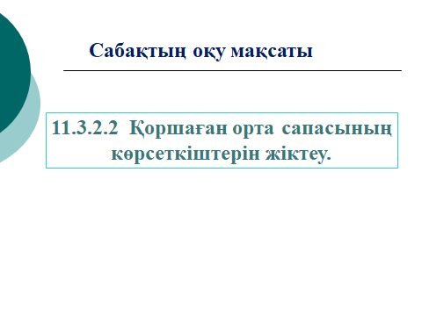

Slide 3
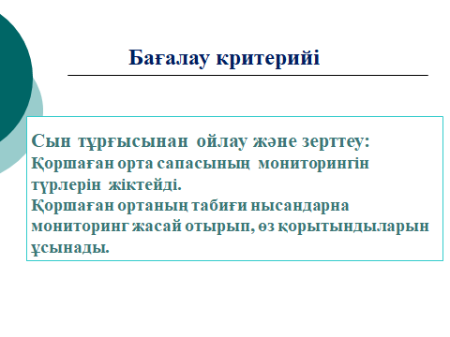

Slide 4


Slide 5
1-тапсырма: «Жергілікті бақылау»
Ауа қабатының ластануы бойынша мониторинг жүргізу
2- тапсырма: «Аймақтық бақылау»
Судың ластануы бойынша мониторинг жүргізу
3- тапсырма «Ұлттық бақылау»
Топырақ қабатының ластануы бойынша мониторинг жүргізу
4- тапсырма «Ғаламдық бақылау»
Қоршаған ортаның жай-күйіне мониторинг жүргізу

Slide 6
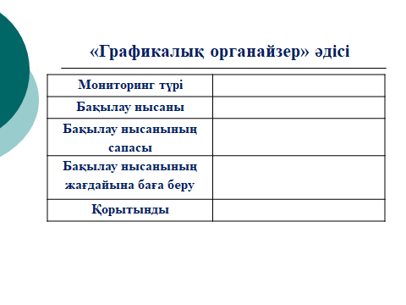

Slide 7
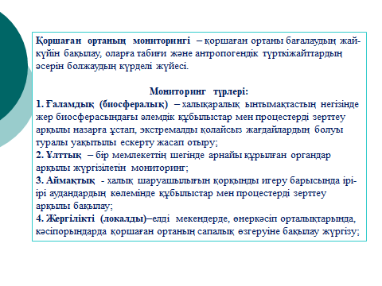

Slide 8
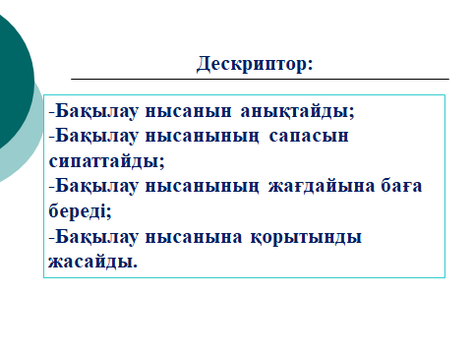

Slide 9
